Slide 1
Deep Neural Networks & Regularization
汇报人：高炳州&李双元

Slide 2
Batch normalization（批量归一化）
Early stopping（早停机制）
Residual Connections（残差链接）

Slide 3
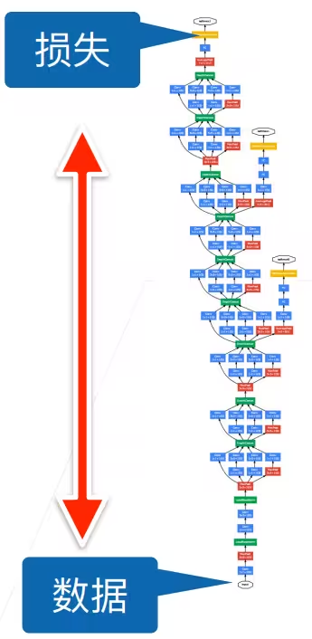
Batch normalization（批量归一化）
批量归一化（Batch Normalization）是一种用于深度学习的技术，旨在提高神
经网络的训练效率和稳定性。它通过规范化每一批数据的均值和方差，来加速
模型的收敛速度，并缓解梯度消失或爆炸的问题。
损失出现在最后，后面的层训练较快。
数据在最底部：
底部的层训练较慢
底部层一变化，所有都要跟着变
后层多次重新学习
收敛变慢
解决方向：能否在学习底部层的时候避免变化顶部层？

Slide 4

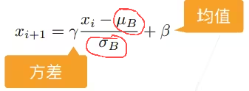
固定小批量里的均值和方差
再做额外调整

Slide 5
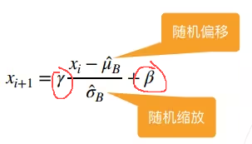
批量归一化固定小批量中的均值和方差，然后学习出适合的偏移和缩放
可以加速收敛，一般不改变模型精度
优势：
更快的训练收敛
缓解梯度消失/爆炸问题
局限性：
对小批量大小的依赖

Slide 6
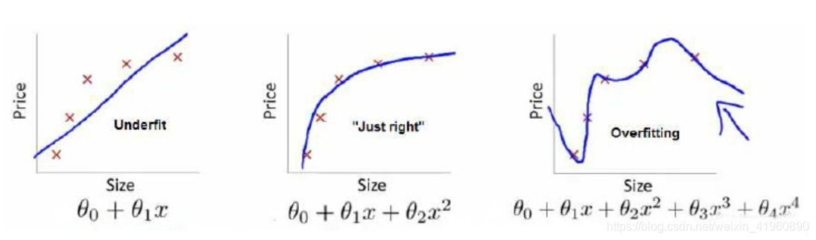
Early stopping（早停机制）
正则化（Regularization）：是一种在机器学习和统计建模中用于控制模型复杂度的技术，旨在防止模型在训练数据上过度拟合。当模型过度拟合时，它会学习到训练数据中的噪声和细微变化，导致在新数据上的性能下降。

Slide 7
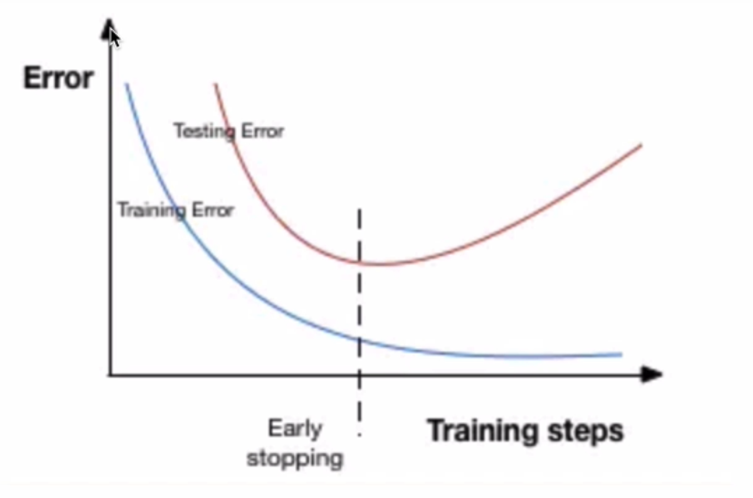
Early stopping（早停机制）
提前停止是最简单有效的正则化技术之一。其核心思想是监控模型在独立验证集上的性能，并在性能停止改善时终止训练过程。
实现方法：
将数据分为训练集、验证集和测试集。
在训练集上训练模型，定期在验证集上评估性能（例如每过一定周期或批次）。
当验证误差在连续若干次评估中（耐心参数）不再下降甚至开始上升时，停止训练。
将模型参数回滚到验证误差最低时的状态。

Slide 8
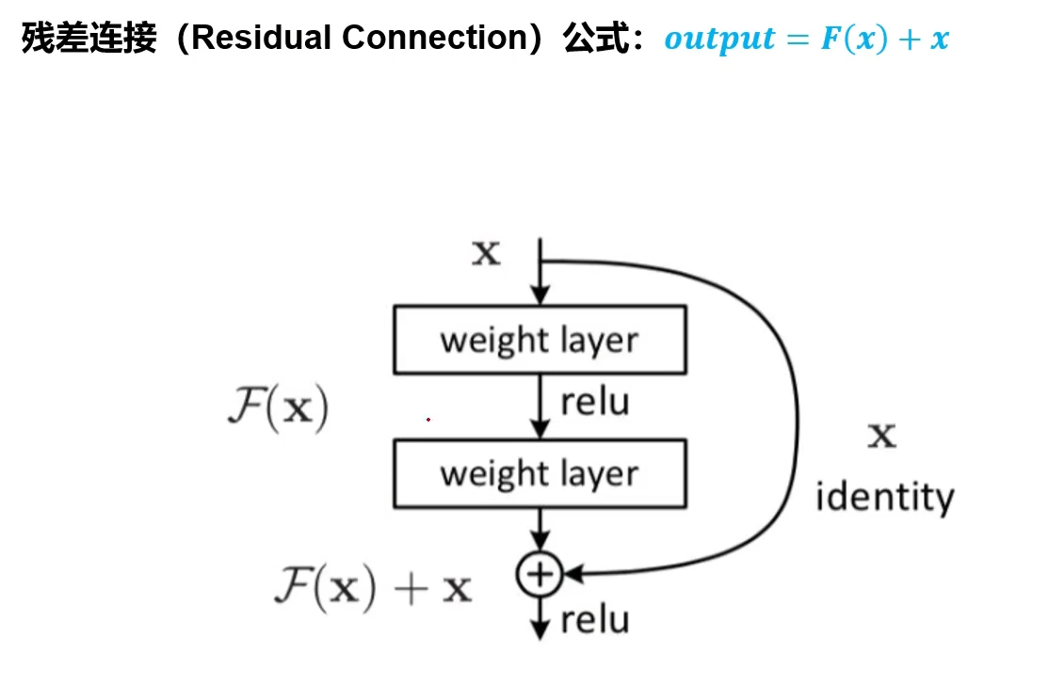
Residual Connections（残差链接）
定义：残差连接是神经网络中的一种设计，通过在层间添加捷径连接，使网络能够学习输入与理想输出之间的
残差。其主要作用是缓解深层网络中的梯度消失问题，稳定训练并防止网络特征退化

Slide 9
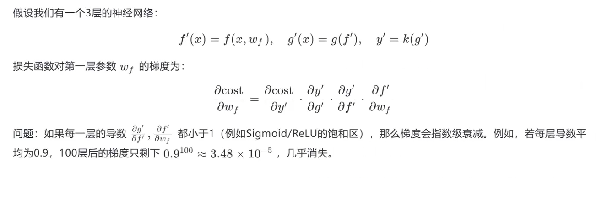
梯度消失：随着网络层数的加深，模型的梯度逐渐减小到0，导致权重无法更新，模型训练效果较差。
训练时模型通过"梯度"调整参数，梯度从深层反向传播到浅层。如果没有残差连接，梯度经过多层后会变得越来越小(梯度消失)，导致浅层参数几乎无法更新。

Slide 10
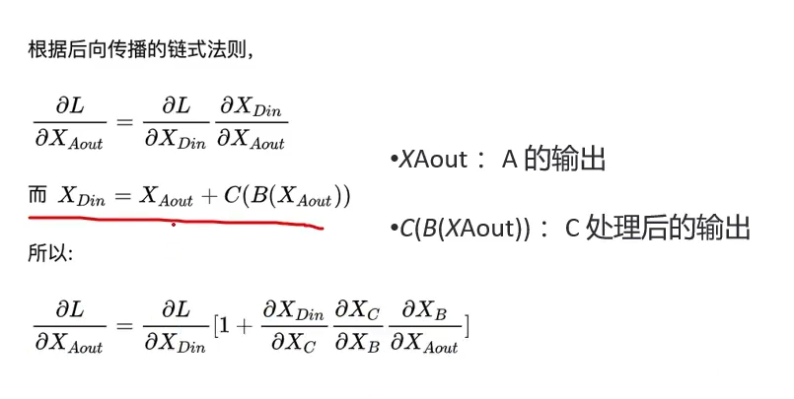
为什么能缓解梯度消失?

Slide 11
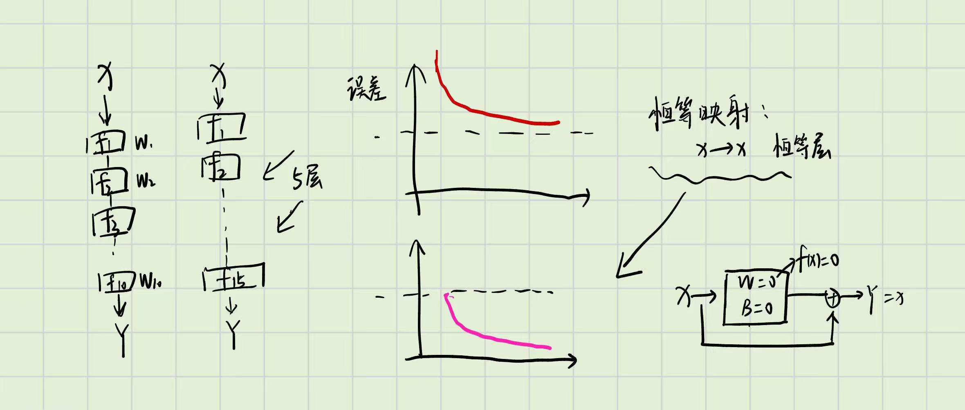
网络退化：随着层数的加深模型的训练效果没有提升，甚至开始下降。

Slide 12
